Slide 1

Teddy Birthday Party
Starlight 2
Module

Slide 2

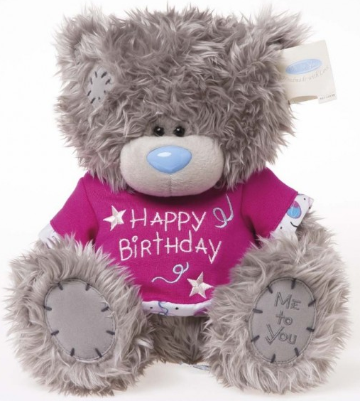


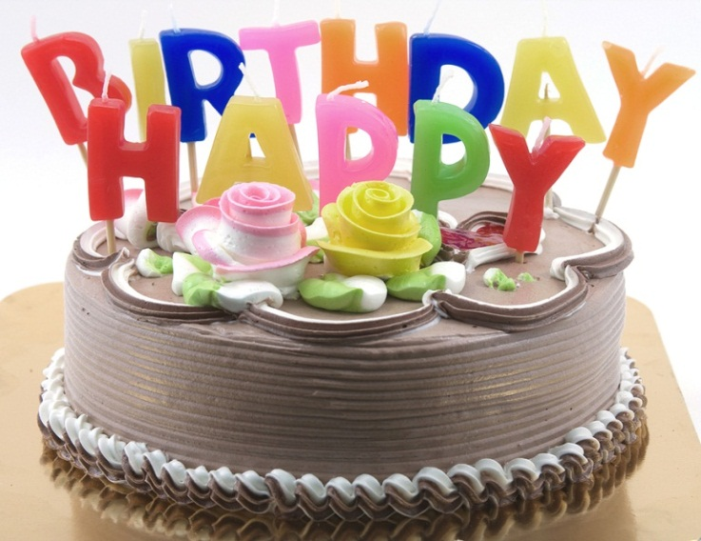

Slide 3
Teddy Bear’s Birthday Party
Starlight 2
Module

Slide 4
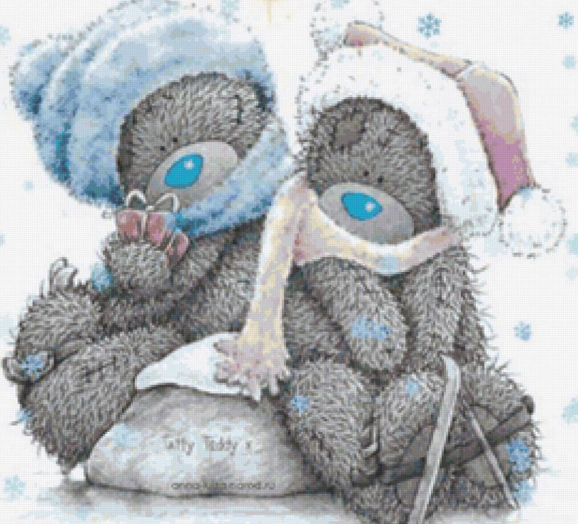
Good-bye!
How are you?
I like chocolate

Slide 5

Цель урока:
Научиться правильно говорить по-английски
Поздравить медвежонка Тедди с днём рождения, выбрать и вручить ему подарки

Slide 6

[ æ ]

Slide 7
[ h ]

Slide 8
[ r ]

Slide 9
[ e ]

Slide 10
[ θ ]

Slide 11
[ ð ]

Slide 12
[ І ]
мышки Happy Birthday.mp4

Slide 13
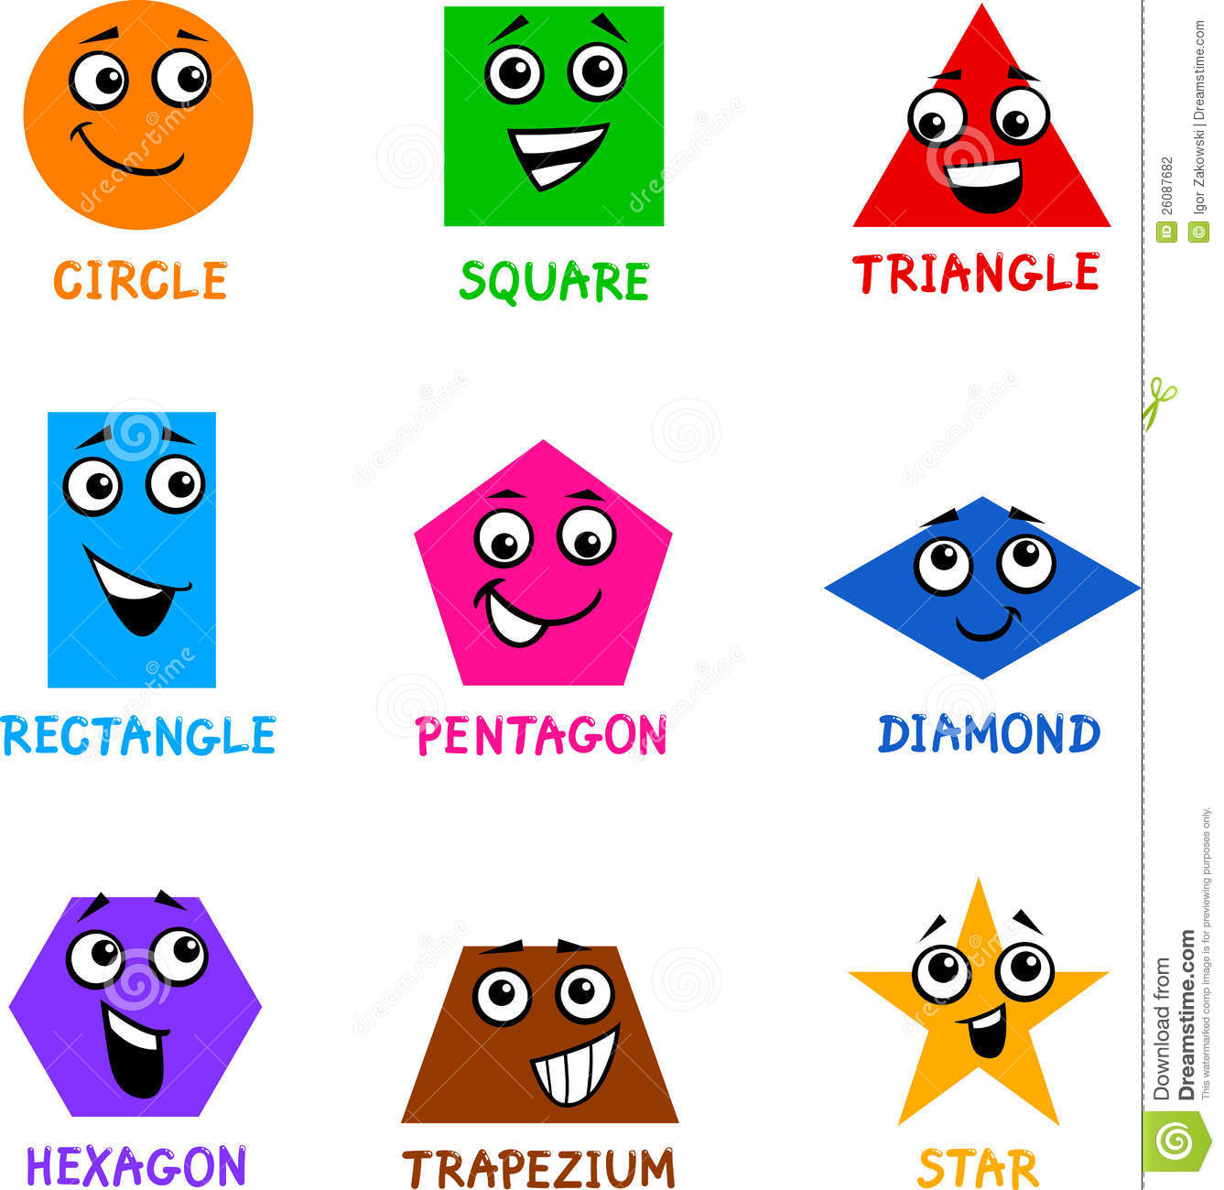
Birthday decorations

Slide 14
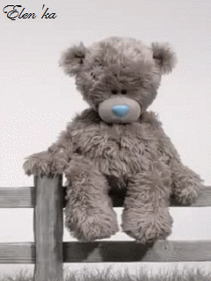





Slide 15
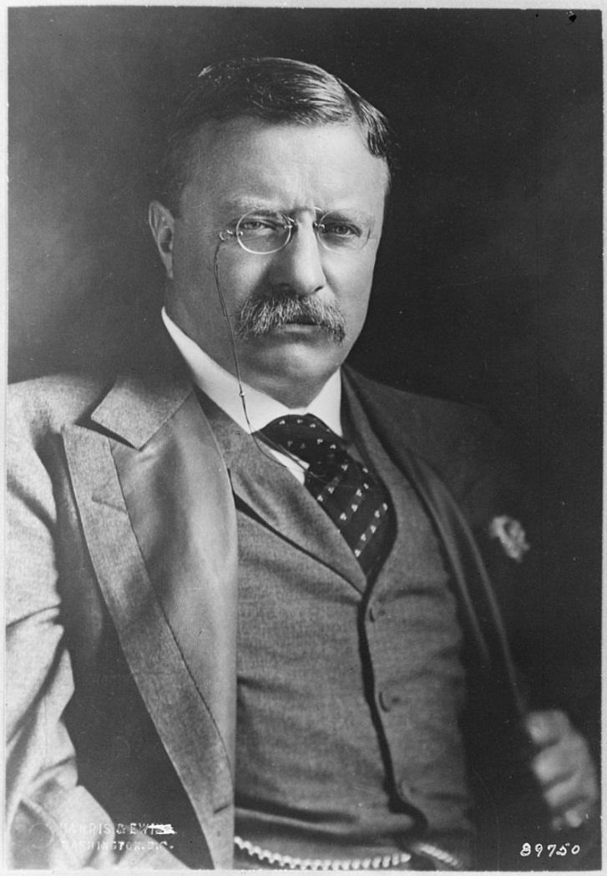
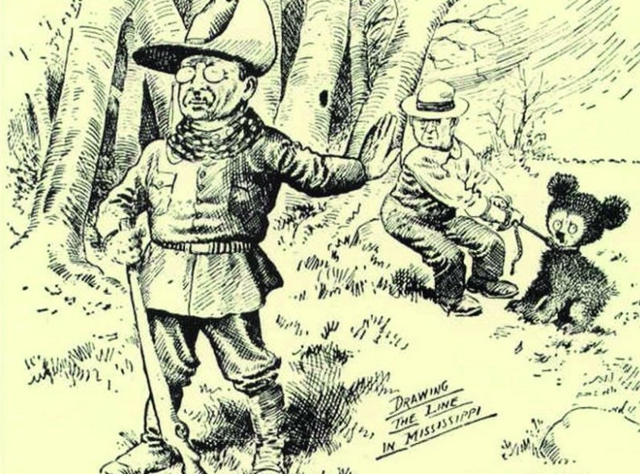
История плюшевого медвежонка
Президент США
Теодор Рузвельт
Забавная карикатура
«Случай на охоте»
от 16 ноября 1902 года

Slide 16
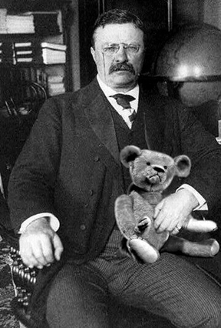
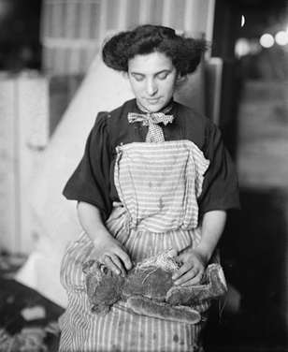
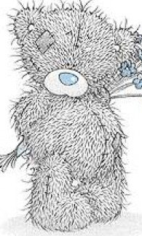
Моррис и Роуз Мичтом

Slide 18


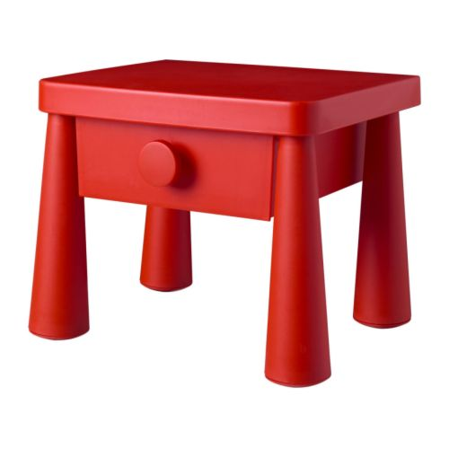
on in under
the table

Slide 19
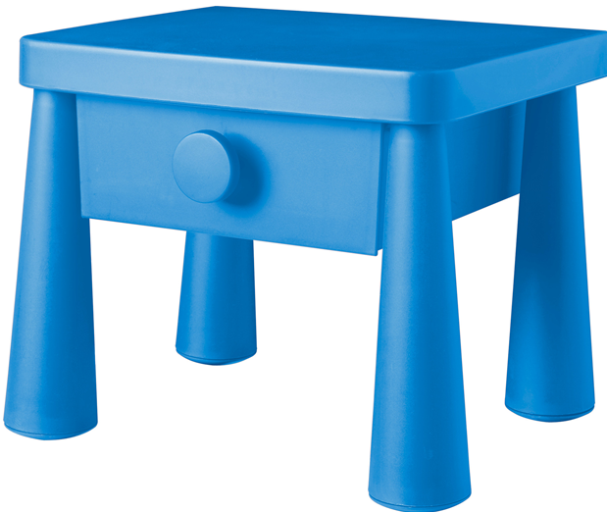
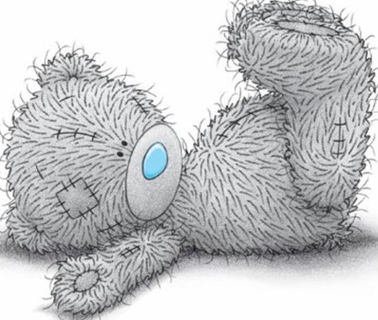
on in under
the table

Slide 20


on in under
the computer

Slide 21


on in under
the bed

Slide 22

on in under
the bed

Slide 23

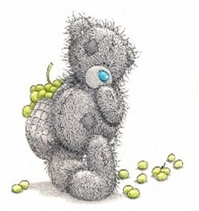

on in under
?
the book

Slide 24




Slide 25
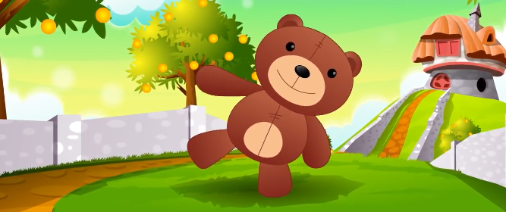
Let’s dance!
Teddy Bear Turn Around - English Nursery Rhymes - Cartoon-Animated Rhymes For Kids.mp4

Slide 26
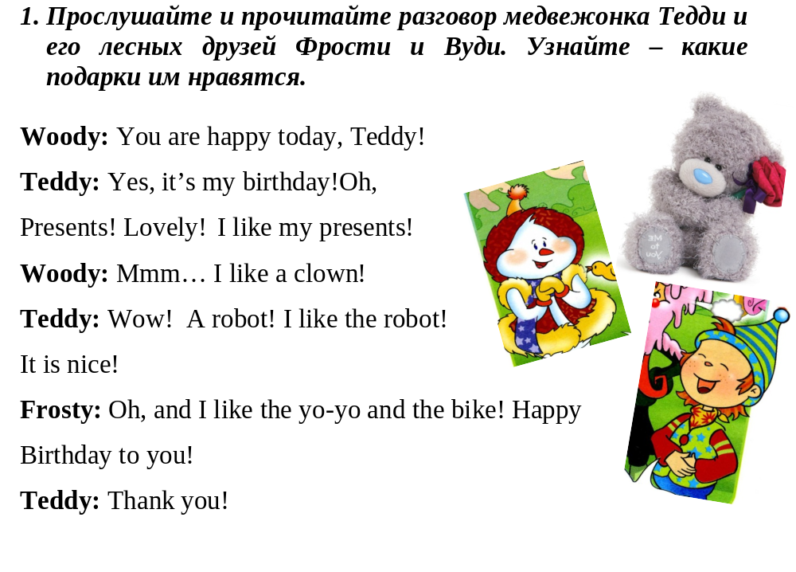

Slide 27
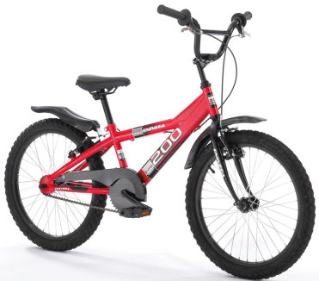
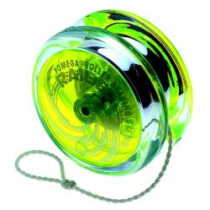
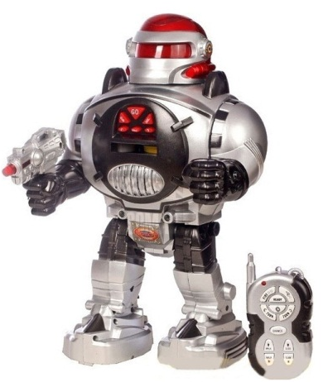
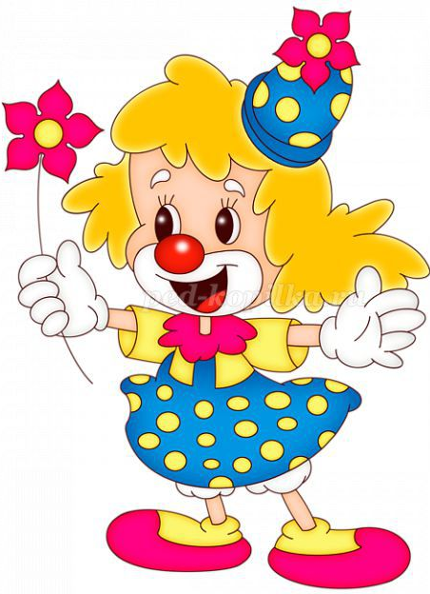
2. Дополните предложения и назовите любимые подарки друзей. Пользуйтесь подсказками.
1. Teddy likes a…
2. Frosty likes a…
3. Woody likes a…

Slide 28
Подведём итоги урока
Мы хотели:
Научиться правильно говорить, беседовать и читать по-английски
Поздравить медвежонка Тедди с днём рождения и выбрать и вручить ему подарки

Slide 29
У меня получилось …
Мне понравилось…
Мне пригодились…
Я умею…
Мне пока ещё трудно …
Мои знания мне пригодятся …

Slide 30
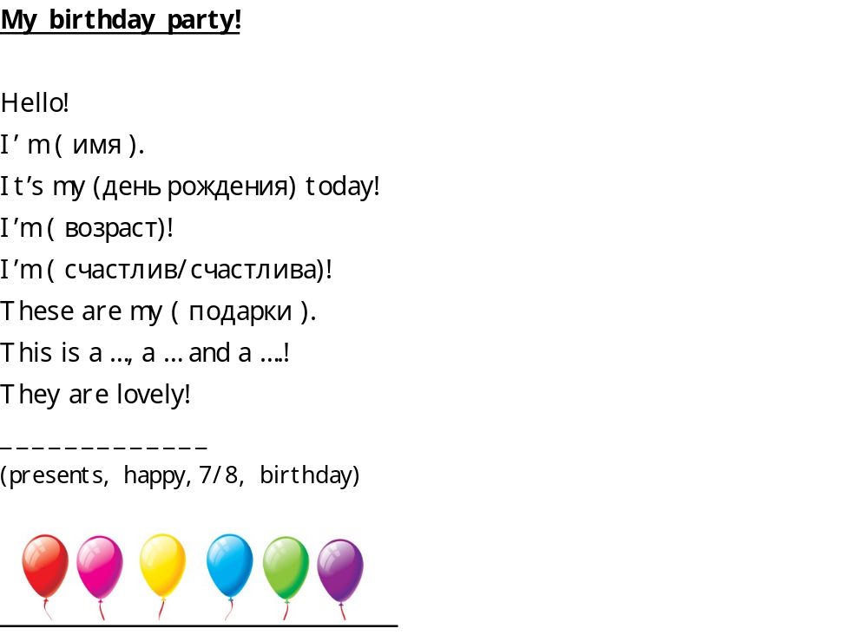
Домашнее задание
Составьте небольшое сообщение от имени медвежонка Тедди: расскажите о дне рождения и подарках. Запишите сообщение в тетрадь и выучите наизусть.
(задание на карточке)
С Днем Рождения! Торт . Мишка Тедди.mp4

Slide 31




